Slide 1

listManager.js
v
拭目以待

Slide 2
插件介绍
插件介绍
listManager.js可快速的对table标签进行实例化，实例化后将实现以下功能:
文档地址：http://www.lovejavascript.com/#!zone/listManager
表格宽度调整、位置更换、列展示隐藏、表头吸顶等前端交互效果
表格各项单项排序或组合排序功能
表格ajax分页功能
表格交互效果记忆功能,如记忆用户的列宽、列位置、列可视状态、每页显示条数
配置参数支持简易、标准两种模式,并在各callback中返回与配置相符模式的参数

Slide 3
实现原理
多态性的调用方式
两种参数形式
修改默认配置项

Slide 4
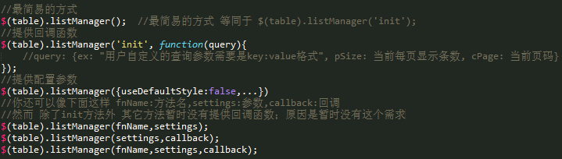
多态性的调用方式
调用方式

Slide 5
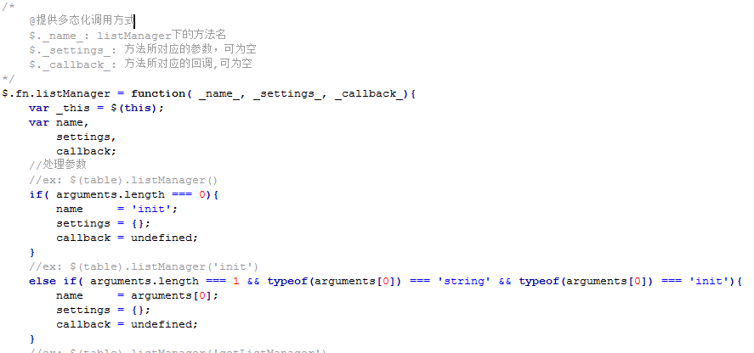
多态性的调用方式
实现原理

Slide 6
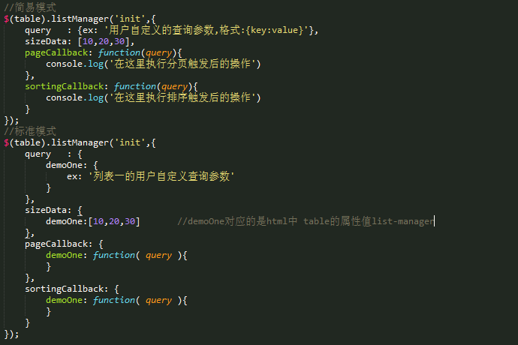
两种参数形式
调用方式

Slide 7
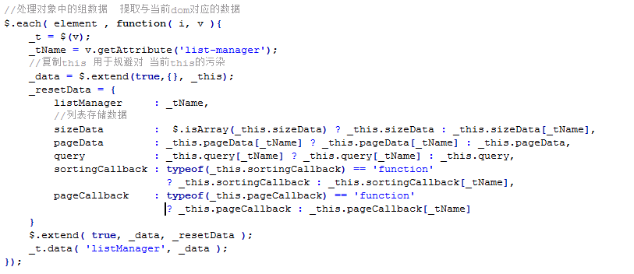
两种参数形式
实现原理

Slide 8
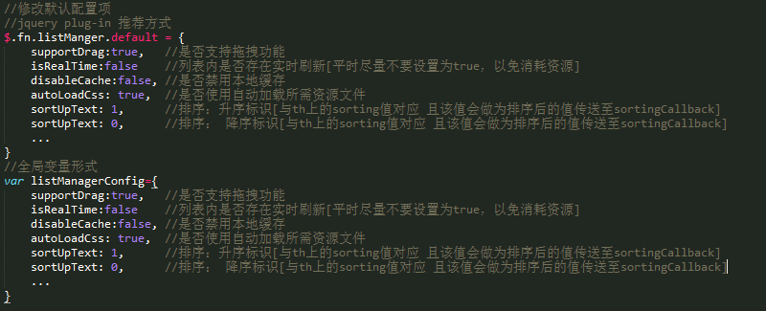
修改默认配置项
调用方式

Slide 9
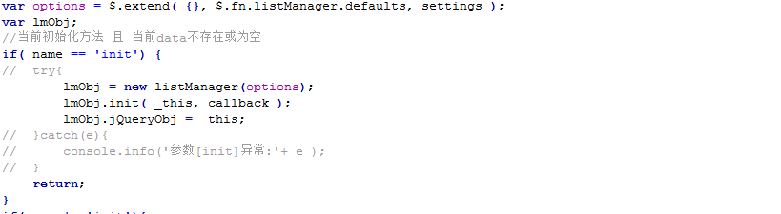
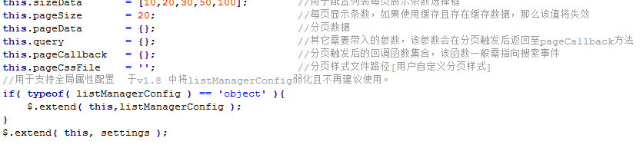
修改默认配置项
实现原理
$.fn.listManager.default
listManagerConfig

Slide 10
意见及建议
意见及建议
功能是一点一点积累。
对这个插件有好的意见或建议朋友可以随时联系我。

Slide 11
意见及建议
谢 谢
联系我
E-mail: lovejavascript@vip.qq.com
QQ: 182209508 (拭目以待)

